Slide 1
"נשים דעתן קלה עליהן"
סיכונים וסיכויים בפתיחת סוגיית ייחוד,
קידושין פ ע"ב
מרים רייסלר, אולפנת אמי"ת נגה בית שמש
Notes:
NOTE:
To change the image on this slide, select the picture and delete it. Then click the Pictures icon in the placeholder to insert your own image.

Slide 2
"נשים דעתן קלה עליהן" - סקר
השאלה: לפני שהתלמידים\תלמידות שלי יגשו ללימוד הסוגיה, הם\הן יחשבו שמשמעותו של הביטוי של חז"ל "נשים דעתן קלה עליהן", היא:

Slide 3
"נשים דעתן קלה עליהן" – תוצאות הסקר

Slide 4
מס' קידושין פרק ד משנה יב
לא יתייחד איש אחד עם שתי נשים,
אבל אישה אחת מתייחדת עם שני אנשים.
נימוק | דין | מקרה
? | אסור משום ייחוד | גבר + 2 נשים
סברא (יש כאן 3) | מותר | אשה + שני גברים

Slide 5
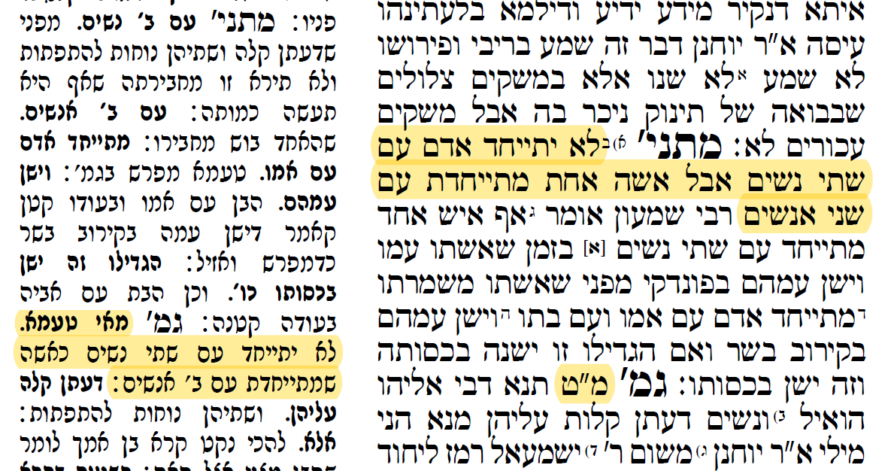
קידושין דף פ ע"ב

Slide 6
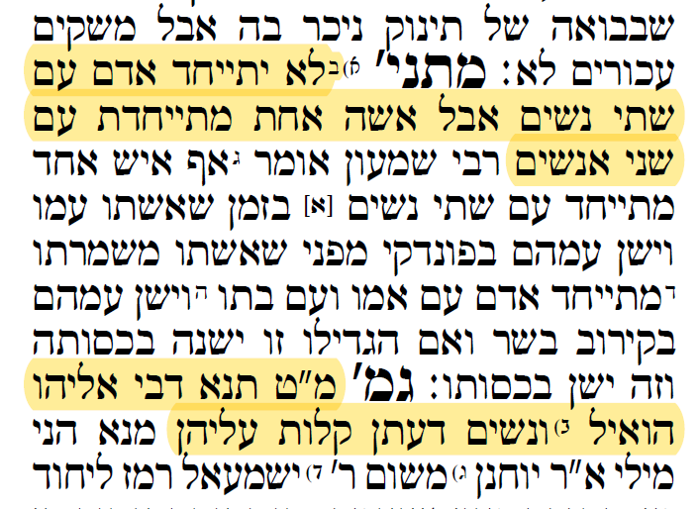
קידושין דף פ ע"ב
נימוק | דין | מקרה
"נשים דעתן קלה עליהן" | אסור משום ייחוד | גבר + 2 נשים
סברא (יש כאן 3) | מותר | אשה + שני גברים

Slide 7
הצעה ראשונה
משום שנשים "לא חכמות"
אסור ייחוד גבר + 2 נשים

Slide 8
קידושין פא ע"ב

Slide 9
משום שנשים "לא חכמות"
מותר ייחוד גבר + אשה + ילדה בת 7-10
אסור ייחוד גבר + 2 נשים
ילדה בת 7-10 לא יותר "חכמה" מאשה מבוגרת ממנה

Slide 10
הצעה שנייה
הגמרא נוטה לומר דברים לא מחמיאים על נשים
"נשים דעתן קלה עליהן"

Slide 11
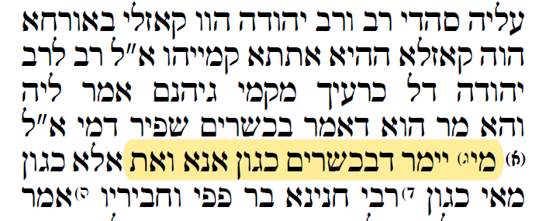
קידושין פא ע"א
1
2
3

Slide 12
הגמרא נוטה לומר דברים לא מחמיאים על נשים
ספק אם גברים "כשרים", אמוראים צריכים להתאמץ שלא להיכשל (פא ע"א)
"נשים דעתן קלה עליהן"
(פ ע"ב)
הסוגיה לא באה "להחמיא" אלא לשים דברים חשובים על השולחן

Slide 13
אתר כיפה

Slide 14
"נשים דעתן קלה עליהן" בדברי חז"ל
ייחוד
(קידושין)
מתני'. לא יתייחד אדם עם שתי נשים, אבל אשה אחת מתייחדת עם שני אנשים ...
גמ'. מ"ט? תנא דבי אליהו: הואיל ונשים דעתן קלה עליהן
רשב"י (שבת)
אזל הוא ובריה טשו בי מדרשא. כל יומא הוה מייתי להו דביתהו ריפתא וכוזא דמיא וכרכי. כי תקיף גזירתא, אמר ליה לבריה: נשים דעתן קלה עליהן, דילמא מצערי לה ומגליא לן
העקידה (תנחומא)
אמר אברהם מה אעשה אם אגלה לשרה נשים דעתן קלה עליהן בדבר קטן כ"ש בדבר גדול כזה, ואם לא אגלה לה ואגבנו ממנה בעת שלא תראה אותו תהרוג את עצמה
(?) אופי הגלות (מנחות)
"הביאי בני מרחוק ובנותי מקצה הארץ" - "הביאי בני מרחוק" - אמר רב הונא: אלו גליות של בבל שדעתן מיושבת עליהן כבנים, "ובנותי מקצה הארץ" - אלו גליות של שאר ארצות שאין דעתן מיושב עליהן כבנות.

Slide 15
שיטת רש"י בסוגיה זו

Slide 16
שיטת רש"י בסוגיה זו (קידושין פא ע"ב)
רש"י – דעת = ידיעה מינית (כגון "וידע האדם את חווה אשתו"), "דעת קלה" = קל לפתות
נימוק | דין | מקרה
"נשים דעתן קלה עליהן" | אסור משום ייחוד | גבר + 2 נשים
סברא (יש כאן 3) | מותר | אשה + שני גברים

Slide 17
שיטת המאירי (בית הבחירה מס' קידושין דף פ עמוד ב)
אף איש אחד
ואפילו כשר עם שתי נשים או עם כמה
ואפילו כשירות שבהן
שאיש אחד מכל מקום יש לחוש שיהא יצרו תקפו במקום שאין לשם מונע
והנשים שמא מתוך שדעתן קלה
מתפתות זו לזו לחפות זו את זו
ואף זו הנכשלת משתדלת אף להכשילה כדי שתהא אף היא עמה בצרך חפוי
המאירי – דעת קלה = לא "עומדת על דעתה" אלא מושפעת ומוותרת מפאת לחץ חיצוני
נימוק | דין | מקרה
"נשים דעתן קלה עליהן" | אסור משום ייחוד | גבר + 2 נשים
סברא (יש כאן 3) | מותר | אשה + שני גברים

Slide 18
גישת חז"ל למעמד האשה וכשרונותיה והסיבה לפטור בשים ממצוות עשה שהזמן גרמן הרה"ג עוזי קלכהיים [שליט"א] זצ"ל, מחבר הספר "אדרת אמונה"
המשפט: "נשים דעתן קלה" נאמר בתלמוד ברקע מסוים.
רבי שמעון בר יוחאי ובנו פחדו מהשלטון הרומאי, שעמד לתופסם ולהורגם, על כן אמר לבנו, שעליהם להמלט ולהחבא במערה - כי אם תדענה הנשים את המחבוא, הרי על ידי ענויים ויסורים עלולות הן לגלותו - ולכן אמר: "דעתן קלה".
מאמר זה הוזכר בשנית ביחס לדיני יחוד - שגבר אינו יכול להתיחד עם שתי נשים, ואילו אישה עם שני גברים יכולה, והנימוק לכך, שנשים נוטות יותר להתפתות לעבירה, "ודעתן קלה", על כן לא מספיקות שתי נשים.
משפט זה לא בא לשלול את היכולת האינטלקטואלית של האשה, - אלא בא להעיר שבמקרה לחץ, אם זה באלימות או בזנות, יהיה קשה לנשים לעמוד בלחצים, כמובן שלכל משפט יש גם יוצאים מן הכלל, ויוצאות מן הכלל.
הרה"ג עוזי קלכהיים – דעת קלה = קשה לעמוד בלחצים
נימוק | דין | מקרה
"נשים דעתן קלה עליהן" | אסור משום ייחוד | גבר + 2 נשים
סברא (יש כאן 3) | מותר | אשה + שני גברים

Slide 19
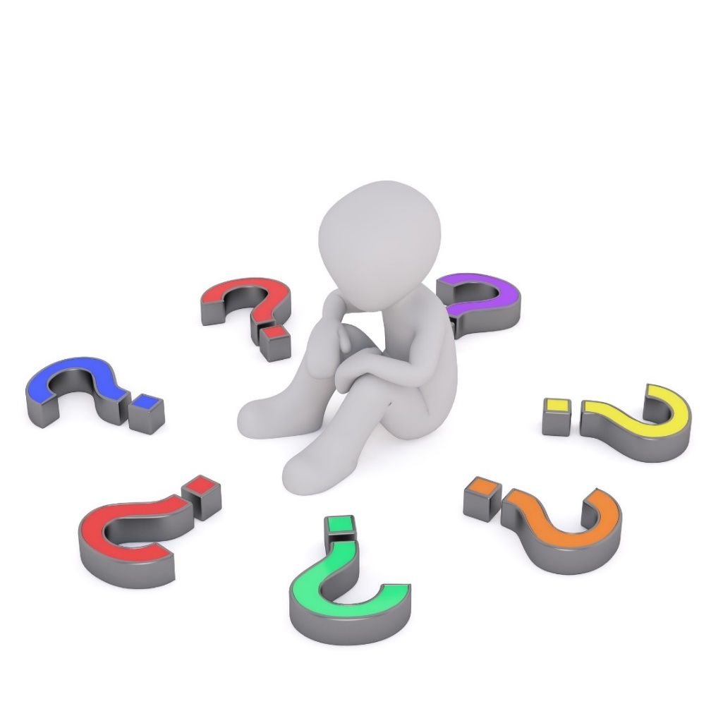
"נשים דעתן קלה עליהן" – סיכום שלבי לימוד
1. "ידיעות" מוקדמות
טיפ: "דעת הקהל"
2. *חשיבה* על דברי הגמרא טיפ: היכרות עם כלל הסוגיות
7. המאירי – דעת קלה = לא עומדת על דעתה אלא מושפעת ומוותרת מפאת לחץ חיצוני
3. איסוף מידע יותר רחב
טיפ: בסוגיה זו החומרה היא טובה לגברים ונשים כאחד
6. רש"י – דעת קלה כאן = נוחה להתפתות מינית
4. מה יודע "רב גוגל"?
5. בדיקת סוגיות אחרות בש"ס

Slide 20
רוצה לשאול או להתייעץ בנושא זה או נושאים אחרים במסכת קידושין?
נושאים נוספים במסכת שלנו:
"האשה נקנית", קידושי קטנה, פטור נשים מלימוד תורה, פטור אשה נשואה מכיבוד הורים, מצוות עשה שהזמן גרמא
miriam.reisler@gmail.com

